Slide 1
Департамент образования Вологодской области БПОУ ВО «Вологодский аграрно-экономический колледж» Порядок привлечения работника к материальной ответственности
Выполнил(а): студентка 3 курса
Виноградова Марина Евгеньевна
Группа 231
Специальность: 38.02.01 «Экономика и
бухгалтерский учет (по отраслям)»
Руководитель:
Демидова Юлия Васильевна
2022 год.

Slide 2
Цель изучения данной темы: рассмотрение понятия «материальная ответственность», законодательно - правовых аспектов, связанных с его формированием и возможным изменением; приведение и разбор конкретных примеров привлечения к материальной ответственности, а также формулирование выводов на основании приведённой в данной работе информации.

Slide 3
Нормативно-правовое регулирование к привлечению материальной ответственности
понижение стоимости имущества
недостача
основания материальной ответственности
утрата
порча
а также за ущерб, возникший у работодателя в результате возмещения им ущерба иным лицам, например при уплате штрафных санкций

Slide 4
Вопросы привлечения работников к материальной ответственности за причиненный ущерб регулируются главой 39 Трудового кодекса. Дополнительно разъяснения даны в Постановлении Пленума Верховного Суда РФ от 16 ноября 2006 г. № 52 «О применении судами законодательства, регулирующего материальную ответственность работников за ущерб, причиненный работодателю» (далее – Постановление № 52), а также в Обзоре практики рассмотрения судами дел о материальной ответственности работника, утвержденном Президиумом Верховного Суда РФ 5 декабря 2018 г.

Slide 5
Условия привлечения к материальной ответственности
Прежде всего необходимо доказать вину конкретного сотрудника и размер причиненных им убытков (ст. 233 ТК РФ). Должны соблюдаться условия и порядок привлечения к материальной ответственности.
работодателю причинен прямой действительный ущерб; доказано наличие вины работника (умышленной или по неосторожности); было совершено правонарушение — действия (или бездействие), нарушающие нормы законодательства; доказана причинная связь между поведением подчиненного и возникших у работодателя прямых действительных потерь.
Наказание грозит в случаях, если:

Slide 6
Кроме того, при оценке действий сотрудника необходимо учесть случаи, снимающие с него материальную ответственность (ст. 239 ТК РФ). Работник не несет материальную ответственность при возникновении ущерба вследствие: - непреодолимой силы;
- нормального хозяйственного риска (согласно п. 5 Постановления № 52 к такому риску могут быть отнесены действия работника, соответствующие современным знаниям и опыту, когда поставленная цель не могла быть достигнута иначе, работник надлежащим образом выполнил возложенные на него должностные обязанности, проявил заботливость и осмотрительность, принял меры для предотвращения ущерба, и объектом риска являлись материальные ценности, а не жизнь и здоровье людей);
- крайней необходимости или необходимой обороны;
- неисполнения работодателем обязанности по обеспечению надлежащих условий для хранения имущества, вверенного работнику (например, в случаях, когда работник неоднократно сообщал работодателю о необходимости обеспечить дополнительную охрану материальных ценностей или уведомлял его о наличии неисправностей техники, но работодатель не предпринял никаких действий для обеспечения охраны или устранения недостатков, суды указывают на отсутствие оснований для привлечения работника к материальной ответственности);
- отказа работодателя от взыскания с работника ущерба полностью или частично.

Slide 7
Процедура привлечения работника к материальной ответственности
При привлечении работника к материальной ответственности работодатель должен соблюсти процедуру. В противном случае его действия могут быть признаны незаконными в суде.
1. При выявлении причинения ущерба имуществу работодателю необходимо этот факт зафиксировать.
2. Работодателю необходимо определить сумму причиненного ущерба в порядке, установленном ст. 246 и 247 ТК.
3. После определения суммы ущерба работодатель в течение месяца выносит распоряжение о ее взыскании с работника.
4. Работник и работодатель определяют порядок взыскания суммы ущерба.
5. Если работник не согласен с суммой ущерба, процедурой ее определения и отказывается добровольно возместить материальный вред, то он может обратиться в суд с иском об оспаривании распоряжения о привлечении его к материальной ответственности или процедуры определения суммы ущерба.
Работодатель также может обратиться в суд в случае отказа работника добровольно возместить ущерб.

Slide 8
Оформление привлечения к материальной ответственности работника
Независимо от того, кто именно будет занят составлением приказа, после окончательного его формирования, этот человек должен передать документ для удостоверения руководителю предприятия, т.к. без его подписи он не станет законным.
Для формирования приказа всегда должен быть повод, точнее даже два: основание и обоснование. Они присутствуют во всех начальственных распоряжениях.
В обосновании пишутся фактические обстоятельства, послужившие причиной для создания документа – в данном случае это может быть необходимость обеспечения сохранности имущества фирмы или что-то подобное.
Основание – это прямая ссылка на какой-либо внутренний документ (например, служебную записку руководителя структурного подразделения) или законодательный акт – здесь указывается его номер и дата.

Slide 9
Образец приказа о полной материальной ответственности
Формулируя текст приказа, не забывайте, что его состав и содержание должны отвечать определенным нормам деловой документации.
Вначале, в «шапке», укажите:
- название своей фирмы;
- наименование и номер документа с коротким обозначением его смысла;
- место (населенный пункт) и дату его составления;
- обоснование для создания распоряжения: например – невозможность разграничения материальной ответственности (если речь идет о группе сотрудников) или (в случае назначения персональной материальной ответственности) — необходимость обеспечения сохранности имущества предприятия и т.п.

Slide 10
Затем сформулируйте основную часть – ее лучше поделить на пункты:
- включите сюда собственно распоряжение о полной материальной ответственности; - укажите структурное подразделение, в котором числятся ответственные лица, их должности и ФИО; - после этого нужно дать указание специалисту кадрового отдела заключить с данными сотрудниками либо доп. соглашение к трудовому договору, либо коллективный трудовой договор (в зависимости от ситуации); - назначить работника, который будет осуществлять контроль за исполнением данного приказа (это может быть кто-то из людей, приближенных к руководству фирмы или сам директор).
В заключение приказ следует подписать.

Slide 11
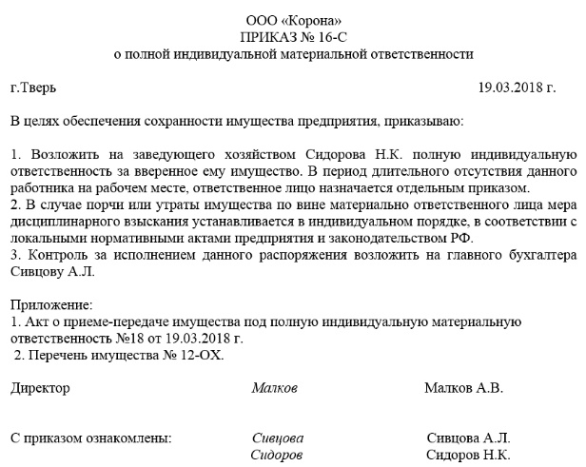
Образец приказа об индивидуальной материальной ответственности

Slide 12
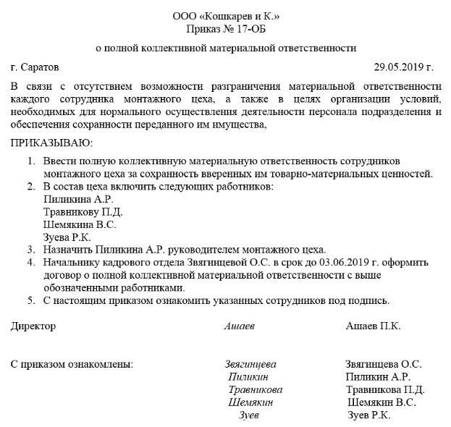
Образец приказа о коллективной материальной ответственности

Slide 13
Материальная ответственность – самостоятельный вид юридической имущественной ответственности, общее назначение которой состоит в защите имущественных прав и интересов сторон трудового договора, т. е. происходит реализация охранительной функции трудового права. Материальная ответственность призвана, с одной стороны, стимулировать бережное отношение работников к имуществу работодателя (ст. 21 ТК РФ), а, с другой стороны, защищать работника от необоснованных имущественных лишений со стороны работодателя.

Slide 14
СПИСОК ИСПОЛЬЗОВАННЫХ ИСТОЧНИКОВ
Гражданский кодекс РФ от 30.11.1994 N 51-ФЗ (ред. от 28.06.2021, с изм. от 26.10.2021).
КонсультантПлюс (http://www.consultant.ru/)
Материальная ответственность работника (https://www.advgazeta.ru/ag-expert/advices/materialnaya-otvetstvennost-rabotnika/)
Как правильно привлечь работника к материальной ответственности (https://gosuchetnik.ru/kadry/kak-pravilno-privlech-rabotnika-k-materialnoy-otvetstvennosti)
Когда работника могут привлечь к материальной ответственности (https://journal.tinkoff.ru/guide/dolzhen-rabotodatelyu/)

Slide 15
СПАСИБО ЗА ВНИМАНИЕ!

